Slide 1
자기 소개
이름 : 신세규
학년 : 4학년
전화번호 : 010-2515-1191

Slide 2
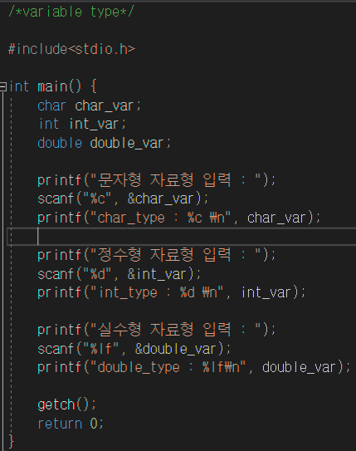
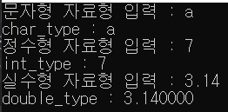
Practice1 – 자료형이 다른 변수를 사용해보자
결과
Main()

Slide 3
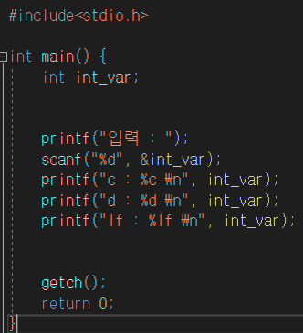

Practice2 – 자료형이 다른 변수를 사용해보자
결과
Main()

Slide 4


왜 그럴까?
=>자료형에 따른 데이터 저장 방법의 차이
97(10진수)=1100001(2진수)
97
1100001
%d
97
1100001
%d
0.00
1100001
%lf
a
1100001
%c
아스키 코드

Slide 5
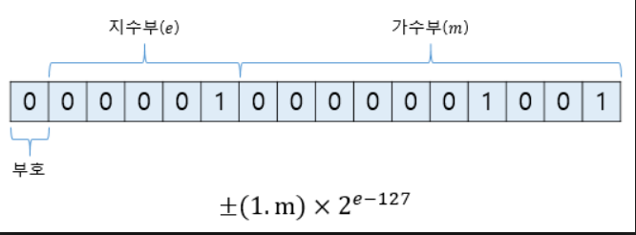
왜 그럴까?
=>자료형에 따른 데이터 저장 방법의 차이
97(10진수)=1100001(2진수)

Slide 6
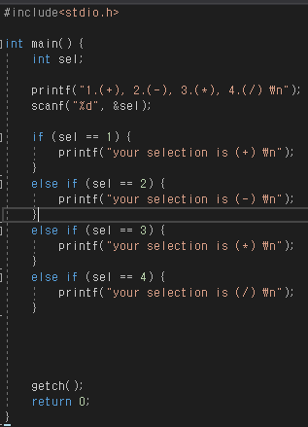
답

Slide 7
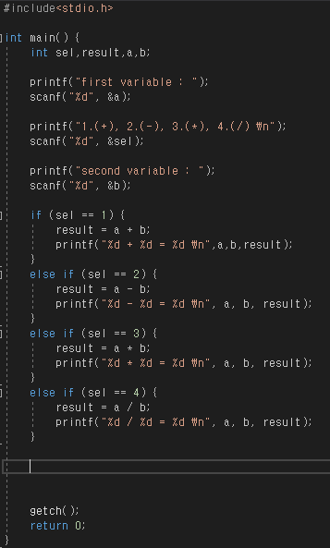

Example03 – 간단한 계산기를 만들어보자
결과
Main()

Slide 8
답

